Slide 1


Projet 10 : Déployez votre application sur un serveur comme un pro !

Slide 2



I. Cahier des charges
II. Démarche de création
III. Difficultés rencontrées et solutions trouvées
IV. Démo

Slide 3

I. Cahier des charges
Rappel : Le projet 10 se place dans la continuité du projet 8 .
Vos besoins :
Une application sur plateforme IAAS
Configurée avec Travis
Configurée avec Sentry
Configurée avec Newrelic
Tâche CRON qui mettra à jour les éléments récupérés d’Open Food Facts une fois par semaine.

Slide 4
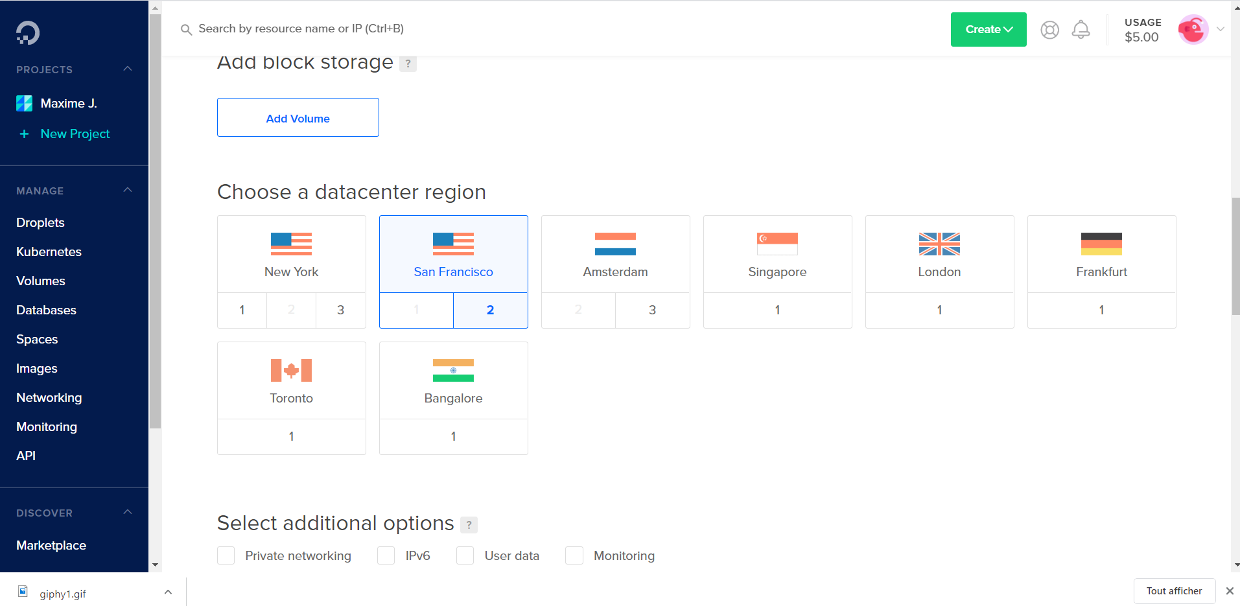
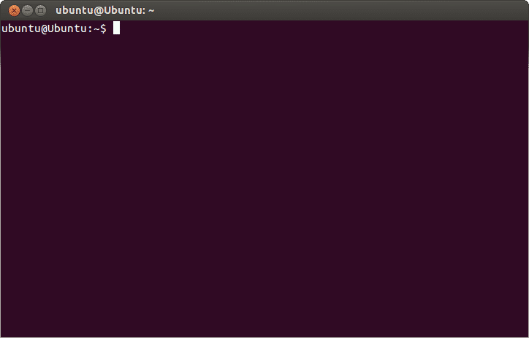
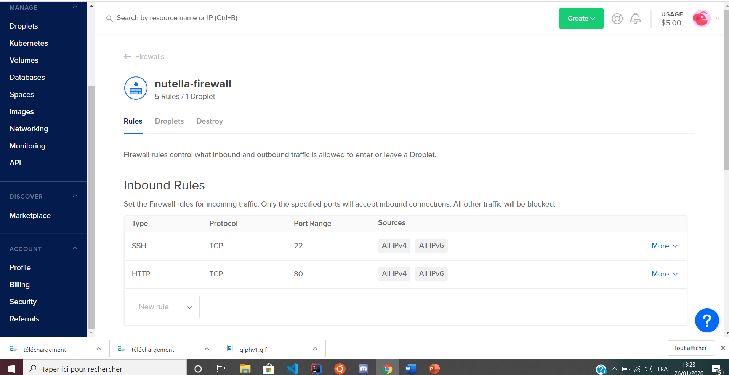
II. Démarche de création
Réservation d’un serveur Digital Océan.
ssh-keygen -t rsa
Génération d’une clé SSH et copie de celle-ci sur DigitalOcean
cd .ssh
sudo vi id_rsa.pub
Création d’un pare-feu

Slide 5
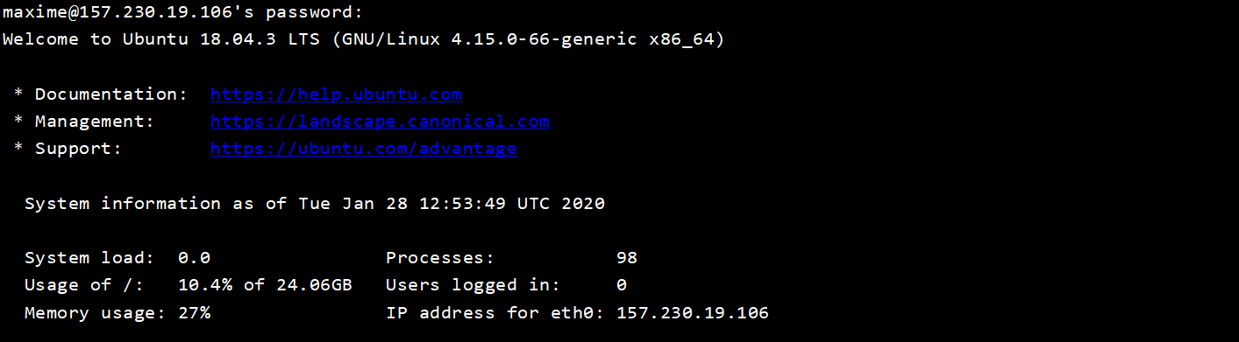
Création d’un nouvel utilisateur
Connexion en SSH
sudo adduser maxime
vi .ssh/id_rsa.pub
Rechargement
service ssh reload
ssh maxime@157.230.19.106

Slide 6
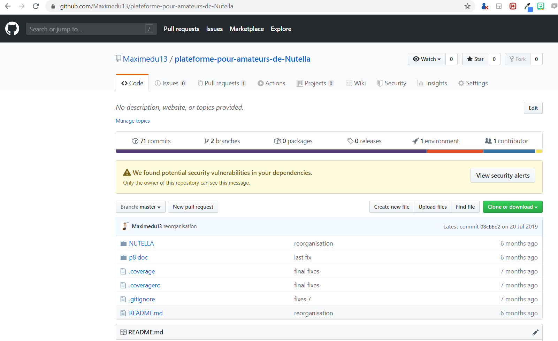
Téléchargement de l’application
sudo apt-get update
sudo apt-get install python3-pip python3-dev libpq-dev postgresql postgresql-contrib
git clone https://github.com/Maximedu13/plateforme-pour-amateurs-de-Nutella.git

Slide 7
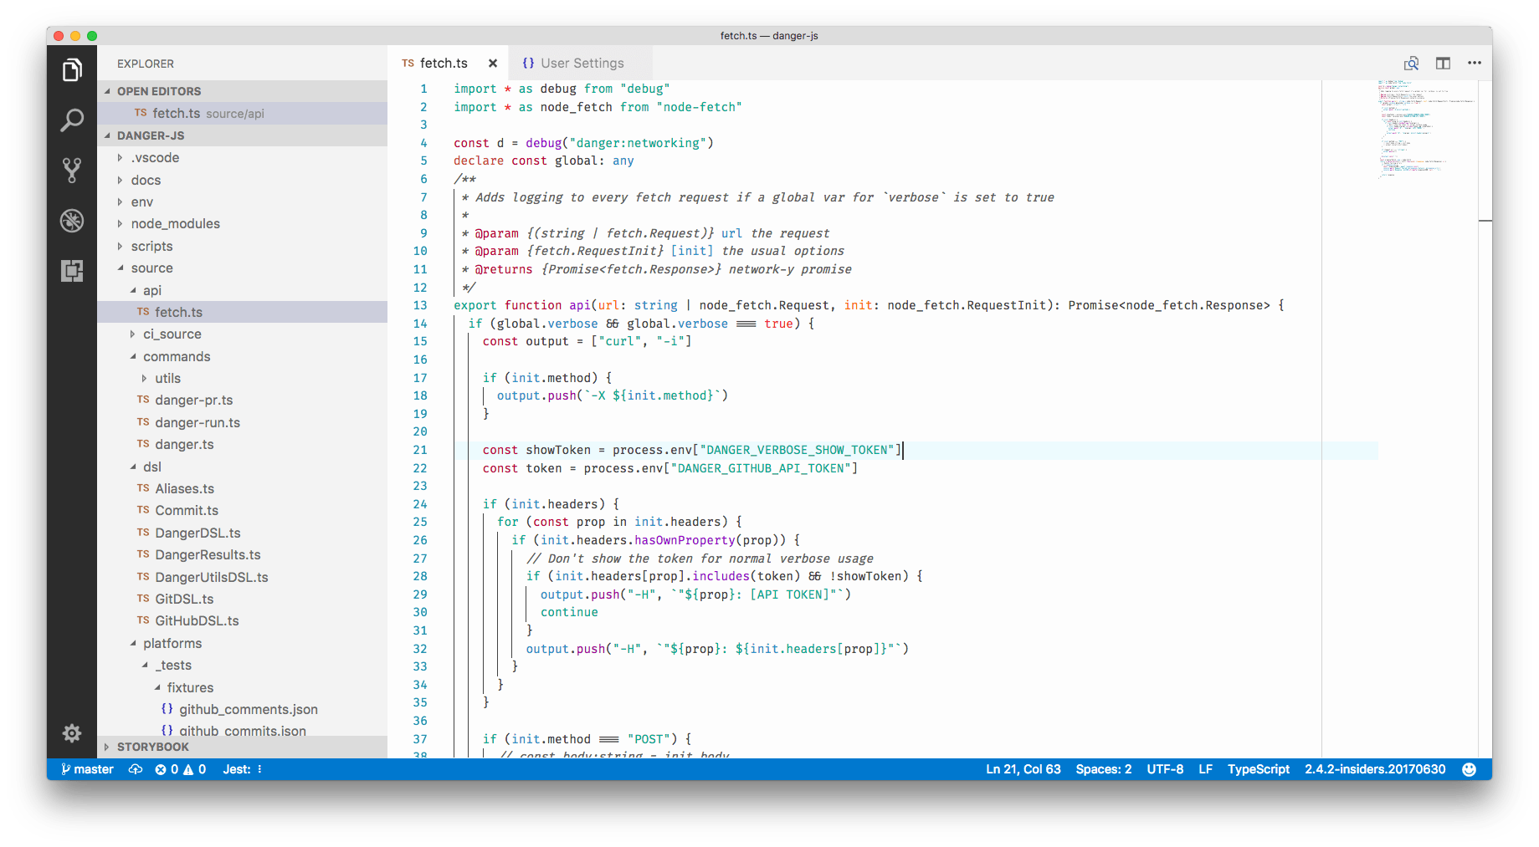
Configuration de Nginx
Téléchargement
Création du fichier de configuration de votre application
sudo apt-get install nginx
/etc/nginx/$ sudo touch sites-available/nutella
Ajout d’un lien symbolique
/etc/nginx/$ sudo ln -s /etc/nginx/sites-available/nutella /etc/nginx/sites-enabled
vi /etc/nginx/sites-available/nutella
server {
listen 80; server_name 157.230.19.106;
root /home/maxime/D-ployez-votre-application-sur-un-serveur-comme-un-pro/NUTELLA;
location /static {
alias /home/maxime/D-ployez-votre-application-sur-un-serveur-comme-un-pro/NUTELLA/staticfiles/;
}
location / {
proxy_set_header Host $http_host;
proxy_set_header X-Forwarded-For $proxy_add_x_forwarded_for;
proxy_redirect off;
proxy_pass http://127.0.0.1:8000;
}
}
+

Slide 8

Lancement Gunicorn
gunicorn nutella_stop.wsgi:application
Vérification du lancement de Gunicorn

Slide 9
Configuration de Supervisor
Installation
sudo apt-get install supervisor
sudo vi/etc/supervisor/conf.d/nutella-gunicorn.conf
[program:nutella]
command= /home/maxime/D-ployez-votre-application-sur-un-serveur-comme-un-pro/env/bin/gunicorn nutella_stop.wsgi:application
user = maxime
directory = /home/maxime/D-ployez-votre-application-sur-un-serveur-comme-un-pro/NUTELLA
autostart = true
autorestart = true
environment = DJANGO_SETTINGS_MODULE='nutella_stop.settings.production',SECRET_KEY= ""
stderr_logfile=/var/log/supervisor/test.err.log
stdout_logfile=/var/log/supervisor/test.out.log
+

Slide 10
Séparation des environnements
Environnement de production
Environnement local
git pull origin master
touch nutella_stop/settings/production.py
mkdir nutella_stop/settings
touch nutella_stop/settings /__init__.py
sudo vi /etc/supervisor/conf.d/disquaire-gunicorn.conf
sudo rm –rf settings.py
environment = DJANGO_SETTINGS_MODULE='disquaire_project.settings.production'
Suppression
Copie de settings.py dans le fichier __init__.py

Slide 11
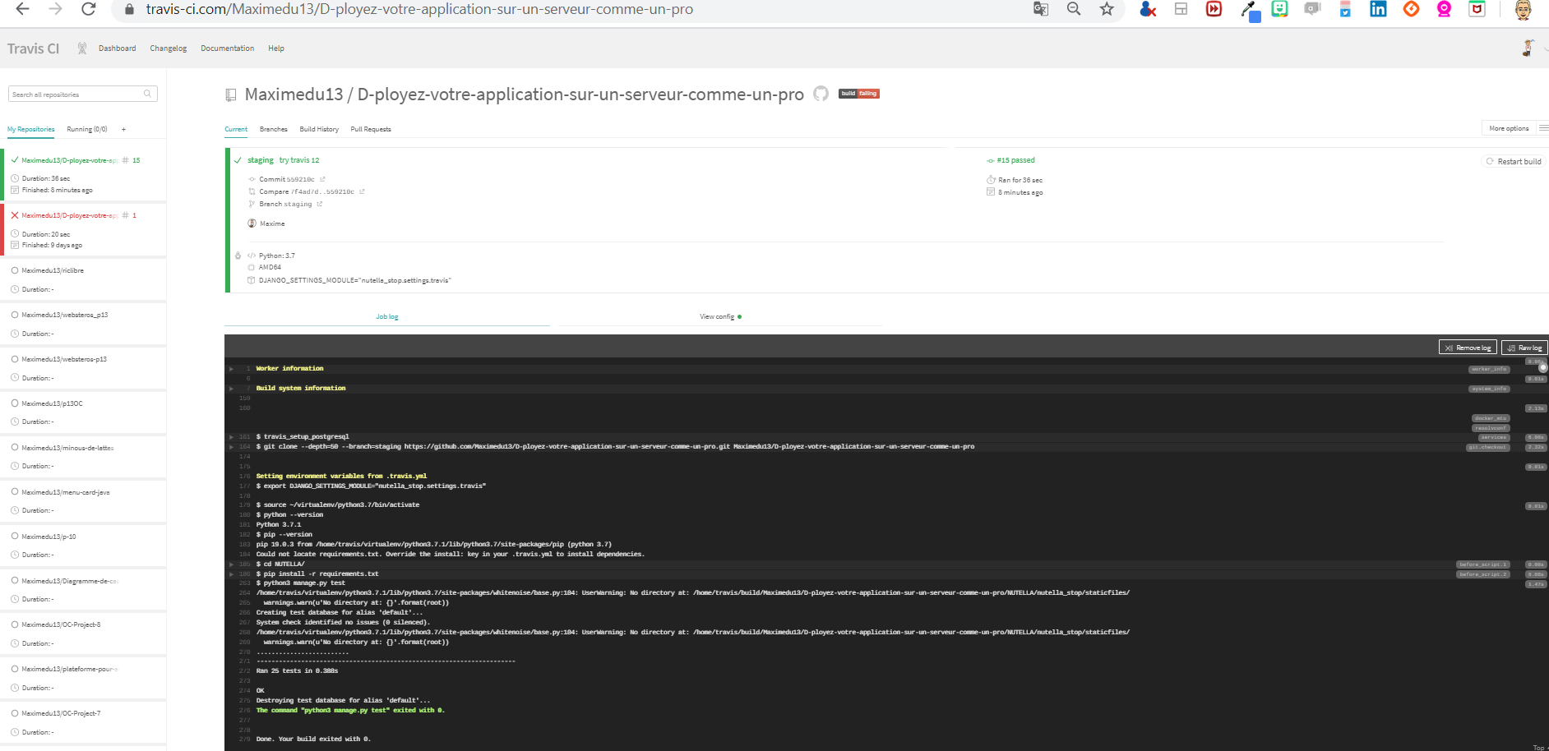
Configuration de Travis(1)

Slide 12
Configuration de Travis(2)
touch .travis.yml
+
language: python
python:
- "3.7"
before_script:
- cd NUTELLA/
- pip install -r requirements.txt
# safelist
branches:
only:
- staging
env: DJANGO_SETTINGS_MODULE="nutella_stop.settings.travis"
services:
- postgresql
script:
- python3 manage.py test

Slide 13
Configuration de Travis(3)
touch travis.py
+
from . import *
DATABASES = {
'default': {
'ENGINE': 'django.db.backends.postgresql',
'NAME': '',
'USER': 'postgres',
'PASSWORD': '',
'HOST': '',
'PORT': '',
},
}

Slide 14

Configuration de Sentry(1)
pip --upgrade 'sentry-sdk==0.14.1'
sudo vi settings/production.py
import sentry_sdk
from sentry_sdk.integrations.django
import DjangoIntegration
sentry_sdk.init( dsn="", integrations=[DjangoIntegration()],
send_default_pii=True )
+

Slide 15
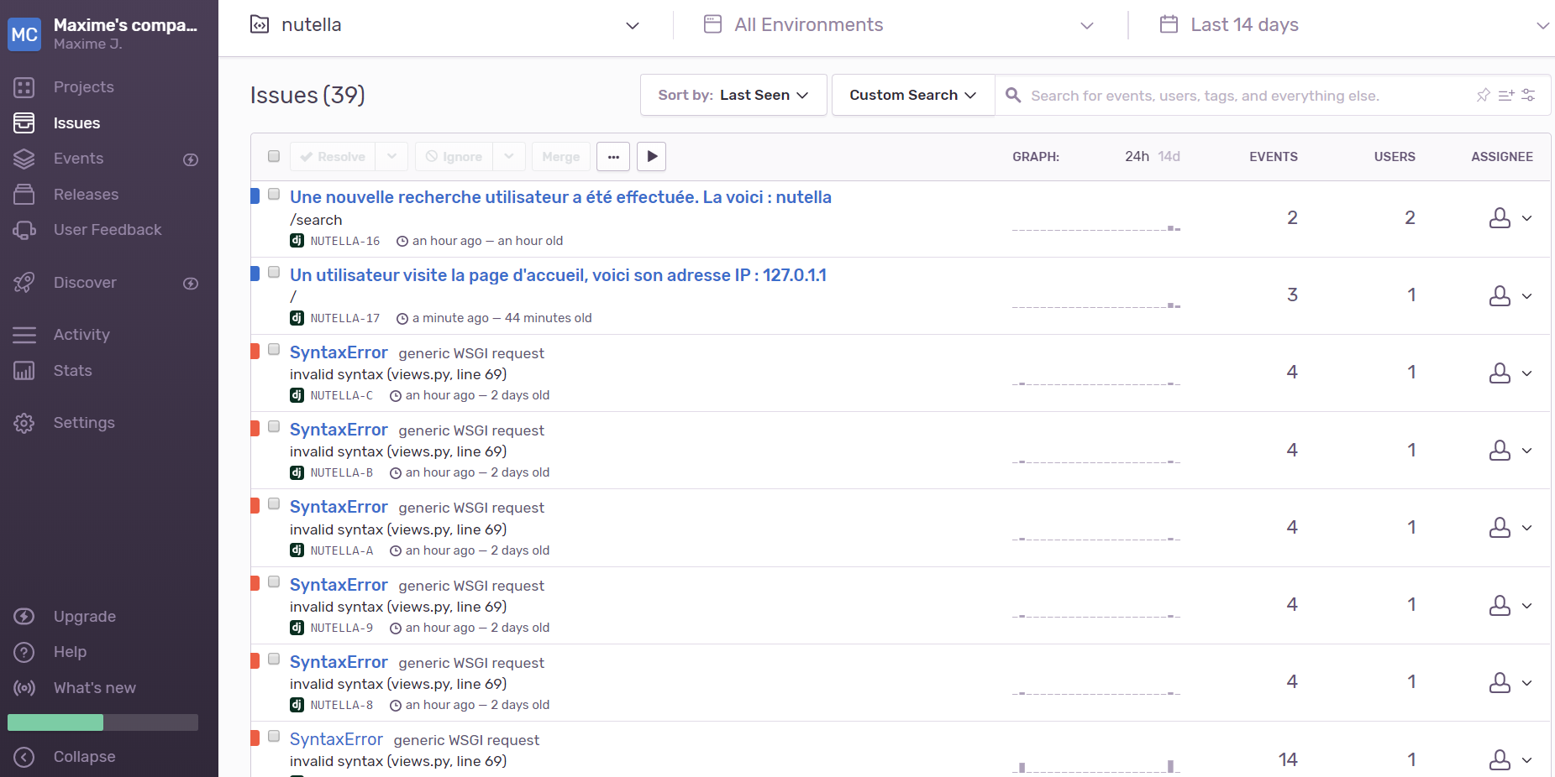
Configuration de Sentry(2)
Gestion des logs
Ajout volontaire d’une erreur dans le code

Slide 16
Configuration de Sentry(3)
sudo vi views.py
from sentry_sdk import capture_message
def search(request):
"""search page""
…
capture_message("Une nouvelle recherche utilisateur a été effectuée. La voici : " + query_one)
return HttpResponse(template.render(msg, request=request))
+

Slide 17
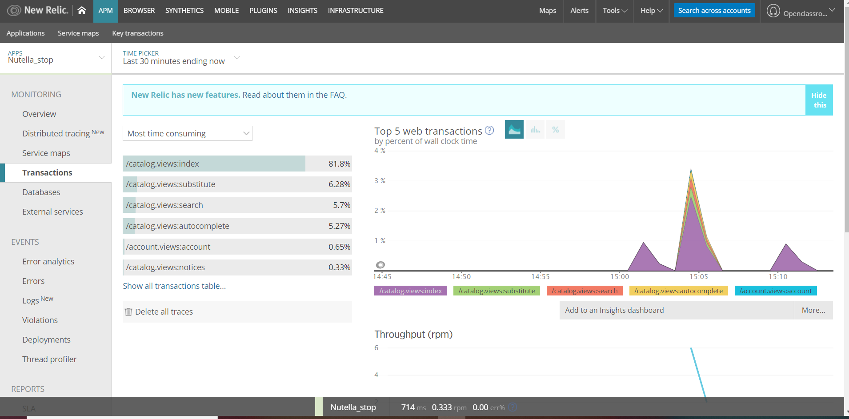

Configuration de Newrelic(1)
Inscription : https://newrelic.com/products/application-monitoring

Slide 18
source env/bin/activate
pip install newrelic
Installation du package pour la surveillance et l'analyse avancée des performances.
Création d’un fichier de configuration qui établira la connexion avec les serveurs Newrelic
newrelic-admin generate-config YOUR_LICENSE_KEY newrelic.ini
sudo vi wsgi.py
+
import newrelic.agent
newrelic.agent.initialize(os.path.join(os.path.dirname(__file__), "newrelic.ini"))
application = newrelic.agent.WSGIApplicationWrapper(application)
Ajout d’instructions dans le fichier wsgi.py
Configuration de Newrelic(2)

Slide 19
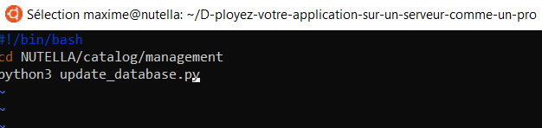
Création d’une tâche CRON
https://code.tutsplus.com/tutorials/managing-cron-jobs-using-python--cms-28231
Afficher les tâches cron en cours d'exécution
crontab -l
crontab -e
service cron status
Tâche CRON qui s’éxécutera tous les dimanches à 23h59
sudo service cron start
sudo vi /var/log/syslog
59 23 * * 0 cd /mnt/c/Users/maxim/OneDrive/Documents/D-ployez-votre-application-sur-un-serveur-comme-un-pro/ && ./run.sh

Slide 20
III. Difficultés rencontrées et solutions trouvées
Quickly done, badly done, exited too quickly
Erreur Exited too quickly
maxime@nutella:~/D-ployez-votre-application-sur-un-serveur-comme-un-pro$ sudo supervisorctl status
FATAL Exited too quickly (process log may have details).
Consultation des logs
sudo vi /var/log/supervisor/supervisord.log
sudo vi /etc/supervisor/conf.d/nutella-gunicorn.conf
directory=/home/maxime/D-ployez-votre-application-sur-un-serveur-comme-un-pro/NUTELLA
directory=/home/maxime/D-ployez-votre-application-sur-un-serveur-comme-un-pro/
Rectification

Slide 21
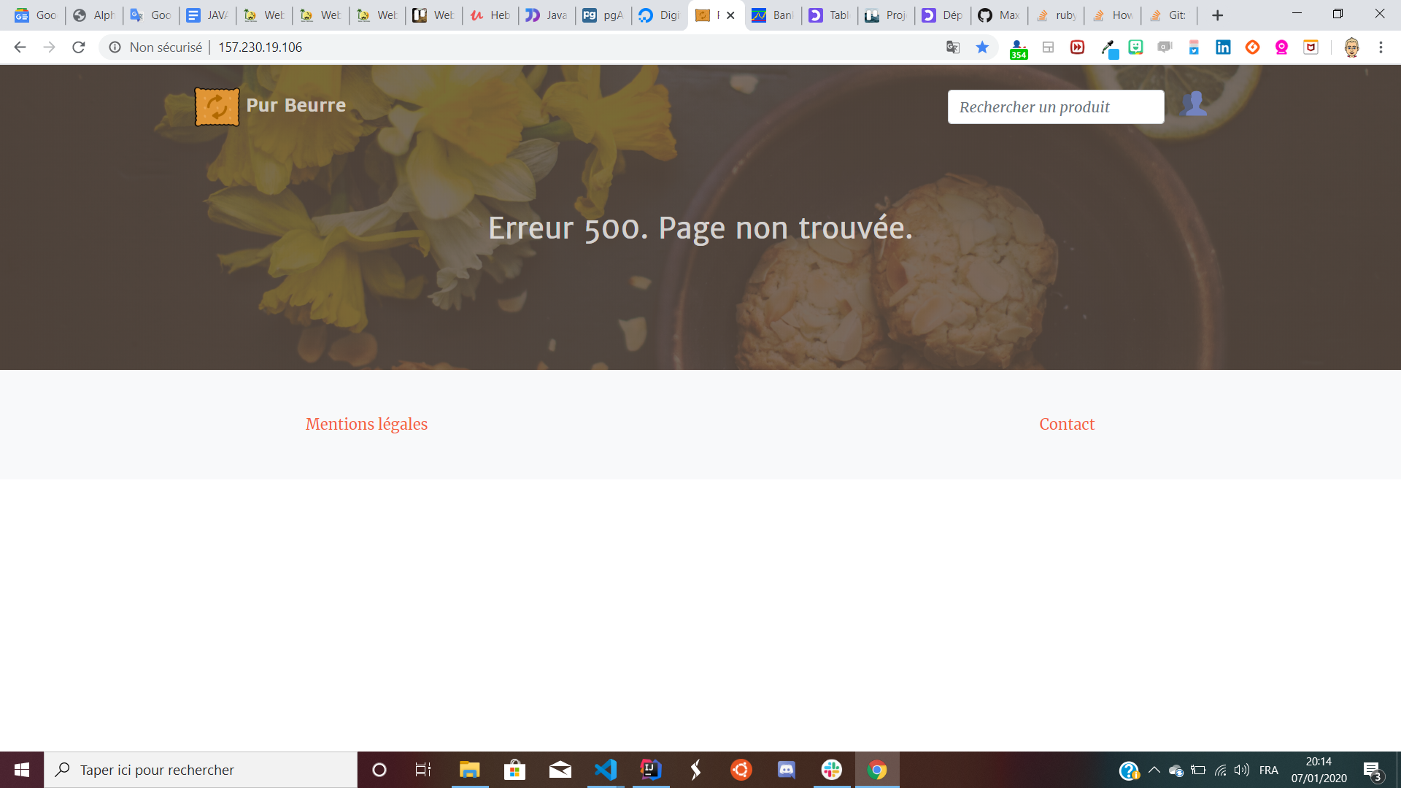
Erreur 500.

Slide 22

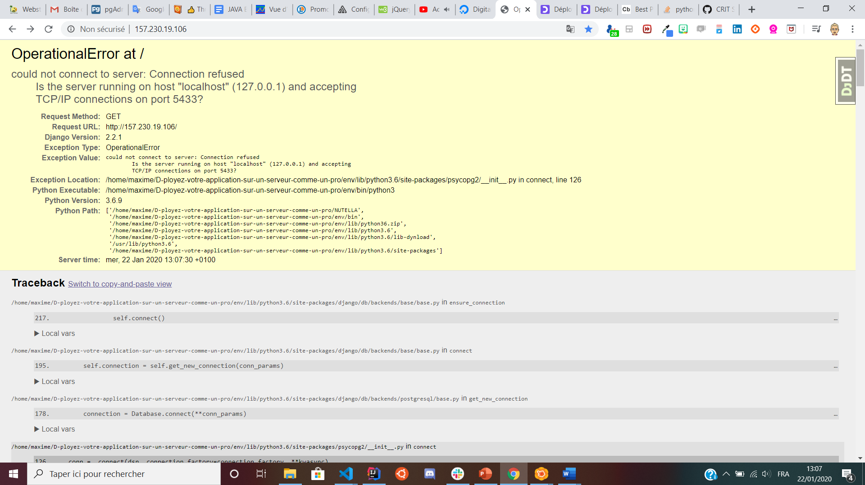
sudo vi settings/production.py
Debug = False True

Slide 23

Configuration de Travis
No Gemfile found, skipping bundle install
186
1870.16s$ rake
188rake aborted!
189No Rakefile found (looking for: rakefile, Rakefile, rakefile.rb, Rakefile.rb)
190/home/travis/.rvm/gems/ruby-2.5.3@global/gems/rake-12.3.2/exe/rake:27:in `<top (required)>'
191/home/travis/.rvm/gems/ruby-2.5.3@global/bin/ruby_executable_hooks:24:in `eval'
192/home/travis/.rvm/gems/ruby-2.5.3@global/bin/ruby_executable_hooks:24:in `<main>'
193(See full trace by running task with --trace)
194The command "rake" exited with 1.
195
196
197Done. Your build exited with 1.
Worker information
60.13s0.01s0.00s0.01s
122Build system information
123Build language: ruby

Slide 24
Renommer le fichier travis.yml en .travis.yml
Worker information
Build system information
Setting environment variables from .travis.yml
export DJANGO_SETTINGS_MODULE="nutella_stop.settings.travis"
$ source ~/virtualenv/python3.7/bin/activate
$ python --version
Python 3.7.1
$ pip –version
cd NUTELLA/
pip install -r requirements.txt
$ python3 manage.py test
.........................
----------------------------------------------------------------------
Ran 25 tests in 0.401s
OK
Destroying test database for alias 'default'...
The command "python3 manage.py test" exited with 0.
Done. Your build exited with 0.
Placer le fichier .travis.yml à la racine du projet

Slide 25
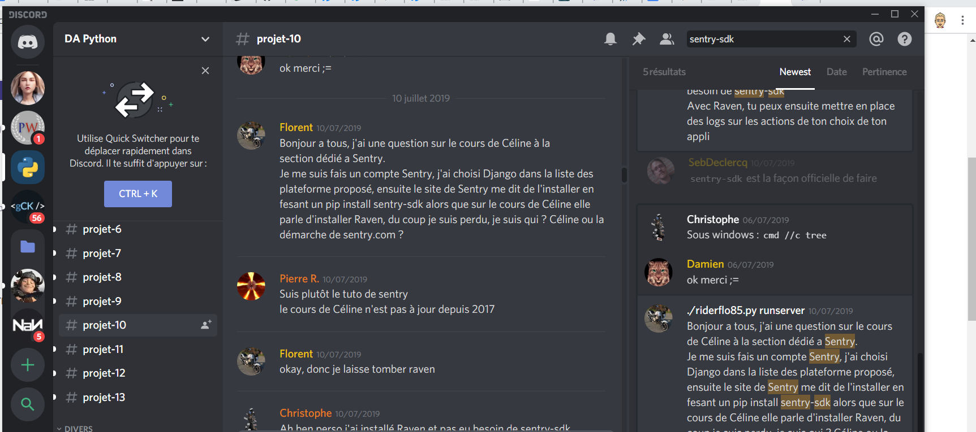
Configuration de Sentry
Raven ou Sentry sdk ?

Slide 26






IV. Démo

